Slide 1
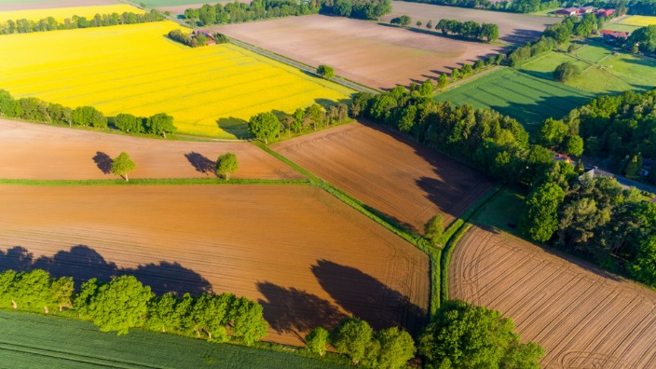
Agrarförderung 2026
Aktuelle Informationen zu Änderungen der Gemeinsamen Agrarpolitik

Slide 2
Umwelt & Landwirtschaft
Umwelt | Landwirtschaft
Info-Veranstaltung vom 31.03.2026 des SG 83.3

Slide 3
Ablauf:
Neue Struktur im Amt 83
  Zusammenlegung der bisherigen Sachgebiete 83.3 und 83.4
  Neuer Name: Landwirtschaft, Jagd und Fischerei
  Neubesetzung der Sachgebietsleiterstelle des zusammengefassten Sachgebiets
Kurzer Rückblick – Wo stehen Sie und wir jetzt?
Was gibt es für 2026 zu beachten? Was ist zu tun?
  Antrag auf Agrarförderung 2026 / Hinweise; Aktuelles

Slide 4
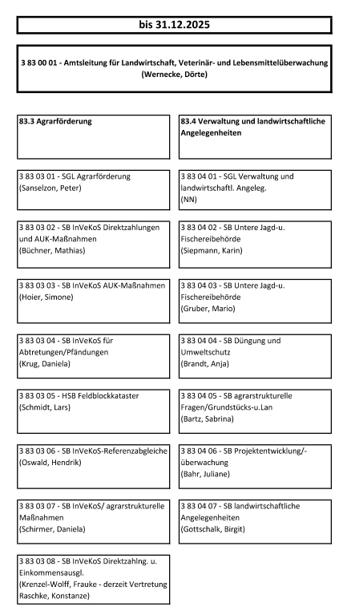
Geändert ab 01.01.2026:
alte Struktur im Amt 83

Slide 5
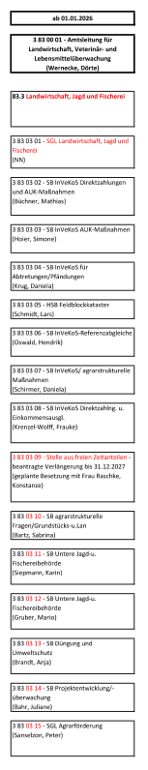
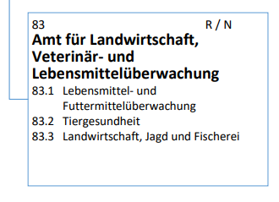
Geändert ab 01.01.2026:
neue Struktur im Amt 83

Slide 6


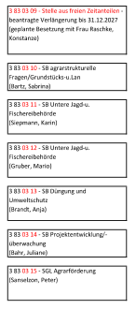
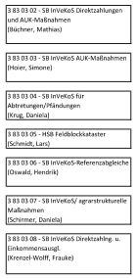
Darstellung zur besseren Lesbarkeit:
Herr Mathias Büchner

Slide 7


Slide 8
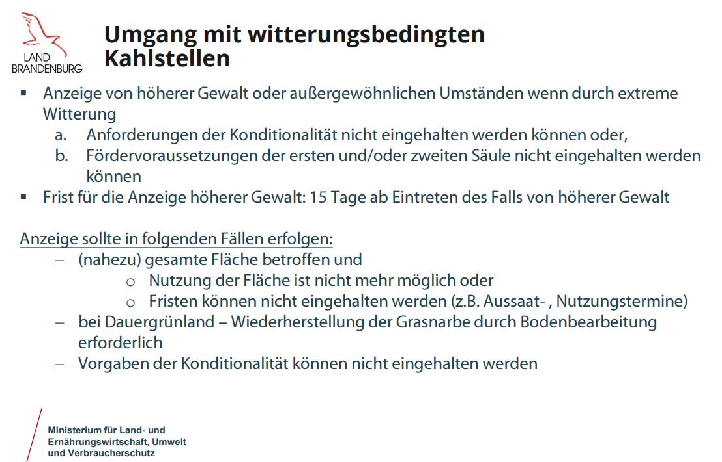

Slide 9
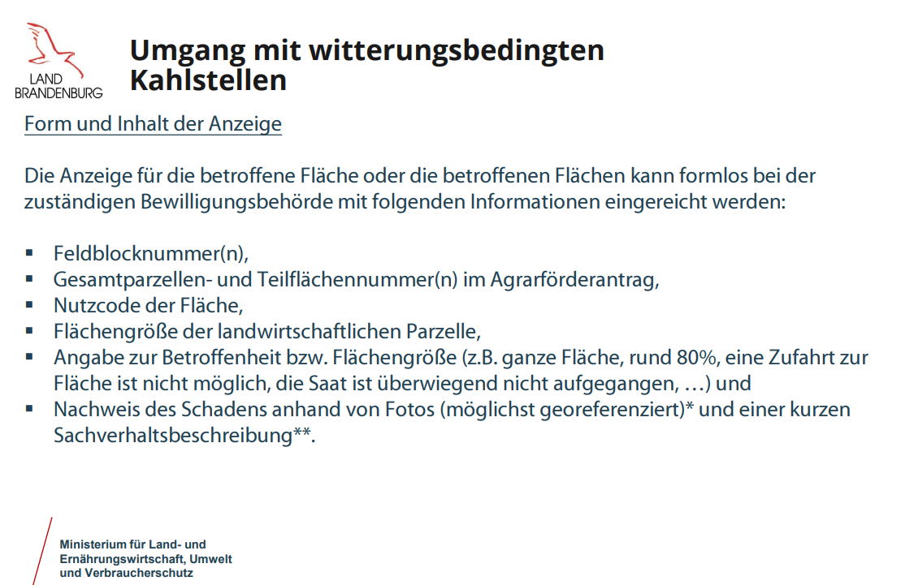

Slide 10


Slide 11
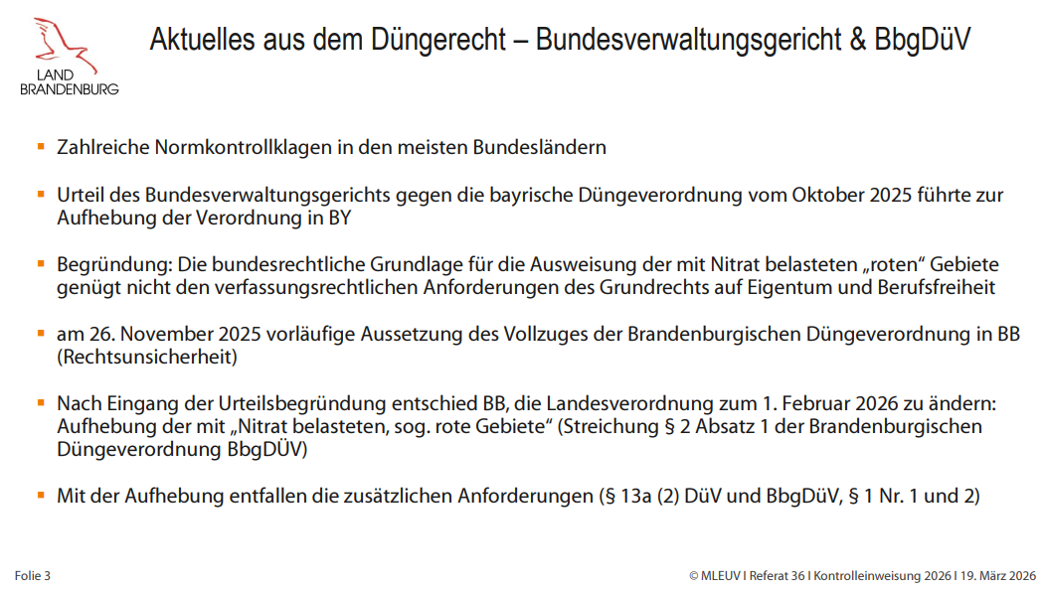

Slide 12
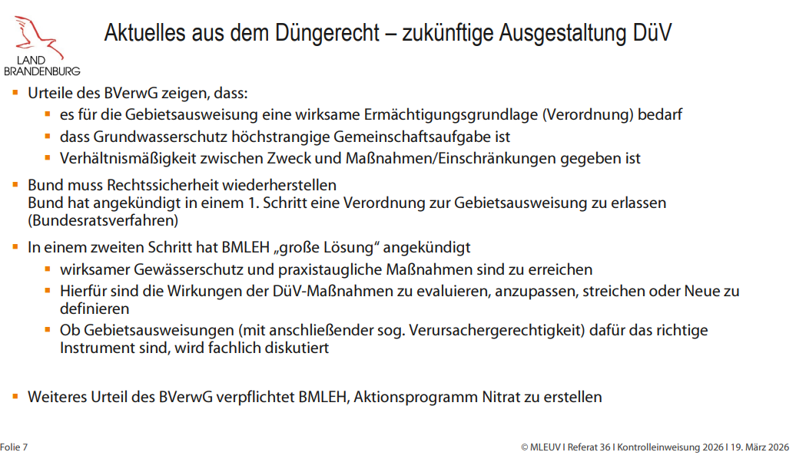

Slide 13
Ergebnisse im Landkreis Havelland im Antragsjahr 2025
(Stand zum 19.3.2026 nach Abschluss der Ausgangsverfahren)

Slide 14
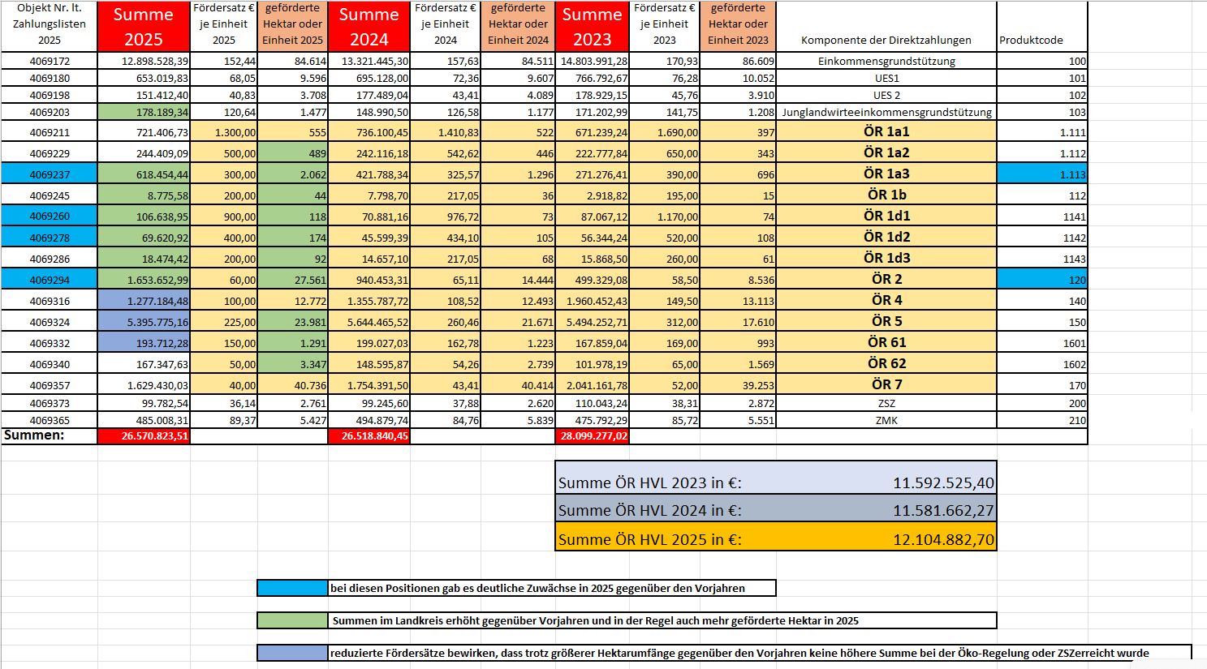

Slide 15
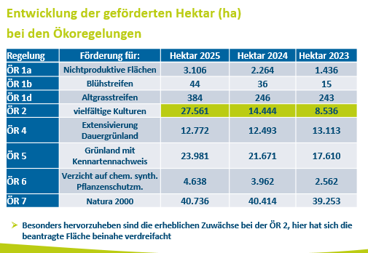


Slide 16
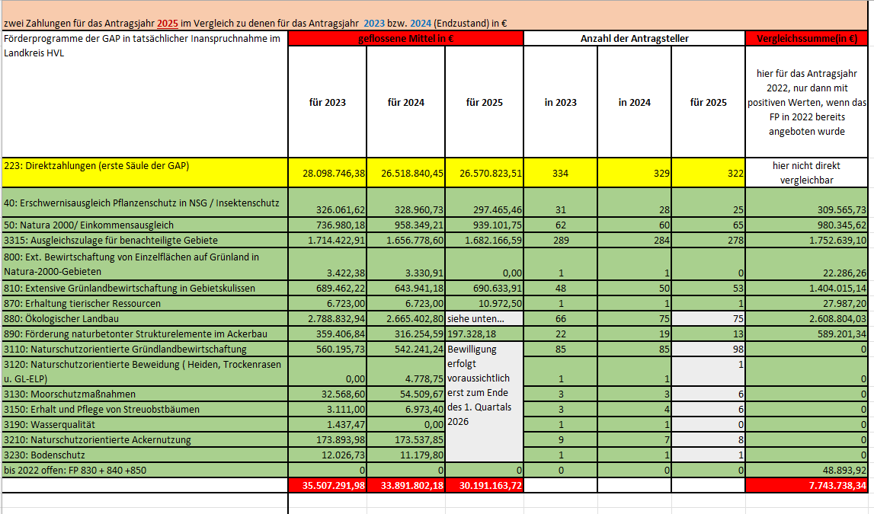

Slide 17
Die bewilligten und ausgezahlten Hektarumfänge im Rahmen der Einkommensgrundstützung (EGS) blieben in 2025 im Vergleich zwischen 2025 zu 2024 recht konstant:
- in 2025: 84.614 ha
- in 2024: 84.511 ha
Differenz neu: + 103 ha
Von 2023 zu 2024 war eine Verringerung um 2.100 ha festzustellen.
Diese erklärte sich damals überwiegend aus dem Wechsel von Betrieben in einen anderen Zuständigkeitsbereich (PM) oder durch einen gewollten Verzicht auf eine Teilhabe an der Agrarförderung.
Es sind aktuell 56 Betriebe, mit Sitz in anderen Bundesländern, und damit etwas mehr als 2024, die 2025 im Landkreis Havelland Flächen im Umfang von weiteren 3.049 ha geltend machten und entsprechende Bewilligungen nicht von uns sondern von den für sie zuständigen Landwirtschaftsbehörden erhalten haben dürften. Wir prüfen dort lediglich den Flächennachweis und die Einhaltung der Vorgaben.

Slide 18
War das jetzt gut?
Oder eher schlecht?
Wie ist das zu bewerten?
Welche Rahmenbedingungen sollte man dabei berücksichtigen?
In 2023 schnitt das Havelland vergleichsweise wirklich sehr gut ab. Zur Erinnerung daher die folgenden Folien →

Slide 19
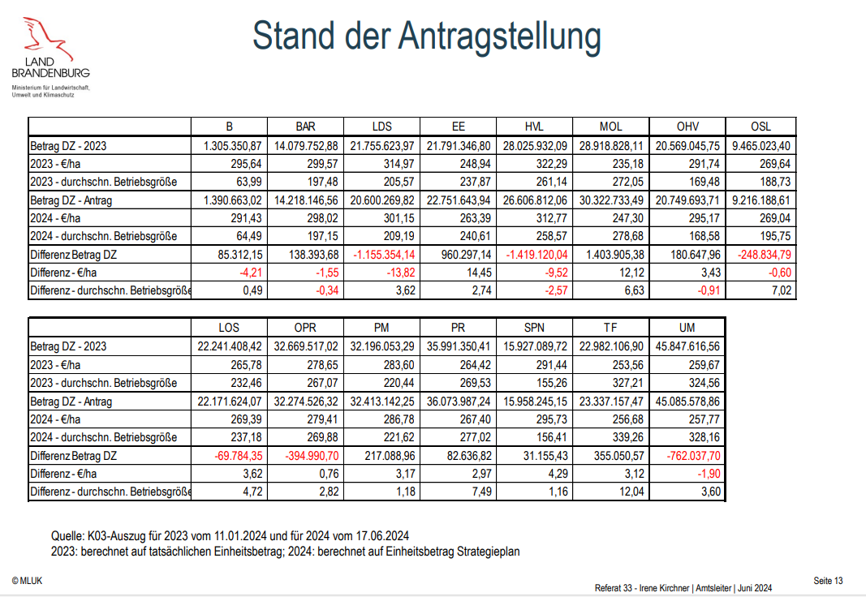
Vergleich der Ergebnisse 2023 zwischen den Landkreisen im Land Brandenburg/ dann ein Ausblick auf 2024 als Ergebnis der ersten Hochrechnung vom Juni 2024
Im Havelland wurde für 2023 vergleichsweise der höchste Wert für Direktzahlungen in €/ha gewährt: 322,29 €/ha; damit eine Bandbreite zwischen den Landkreisen von 235,18 bis 322,29; also ein Unterschied von bis zu 87,11 €/ha

Slide 20
Bereits der Fördersatz bei der Einkommensgrundstützung (EGS) sank von 2023 zu 2024 von 170,93 €/ha auf 157,63 €/ha , also um rund 13 €/ha.
Das war so die Folge der um 1 % erhöhten Umschichtung von der ersten in die zweite Säule der Gemeinsamen Agrarpolitik.
Für die Betriebe im Landkreis Havelland bedeutete das ca. 1,1 Mio € Mindereinnahmen in 2023 gegenüber 2024 allein infolge des reduzierten Fördersatzes (EGS).
Rückblick auf die Änderungen von 2023 zu 2024:

Slide 21
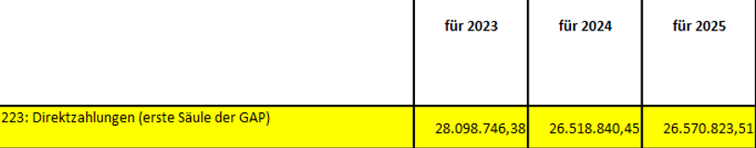
Vergleich der erzielten durchschnittlichen Förderung bezogen auf die hier bewilligten Mittel pro Hektar im Rahmen der Direktzahlungen (1. Säule der GAP):
Aus den Bewilligungsumfängen:
… errechnen sich bei nachfolgenden geförderten Einheiten
- in 2025: 84.614 ha ca. 314,02 €/ha Förderung
- in 2024: 84.511 ha ca. 313,79 €/ha Förderung
- in 2023: 86.609 ha ca. 324,43 €/ha Förderung
Es konnte damit ein relativ hohes Niveau gehalten und zum Teil sogar ausgebaut werden, wenn man den Vergleich 2025 zu 2024 zieht. In Bezug zu 2023 sind die Einbußen spürbar aber noch überschaubar.

Slide 22
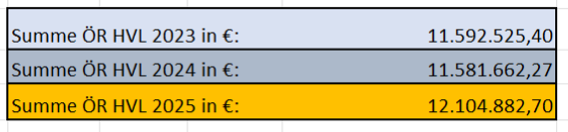
Wie groß ist demnach der Anteil der Öko-Regelungen bezogen auf einen Hektar im Havelland?
… errechnen sich bei nachfolgenden geförderten Einheiten
- in 2025: 81.614 ha ca. 314,02 €/ha Förderung, davon Öko-Regelung: 143,06 €/ha
- in 2024: 84.511 ha ca. 313,79 €/ha Förderung, davon Öko-Regelung: 137,04 €/ha
- in 2023: 86.609 ha ca. 324,43 €/ha Förderung, davon Öko-Regelung: 133,84 €/ha
Die Teilhabe an Öko-Regelungen bewirkt im Havelland inzwischen im Durchschnitt fast die Hälfte der Direktzahlungen und dieser Wert stieg bislang beständig weiter an.

Slide 23
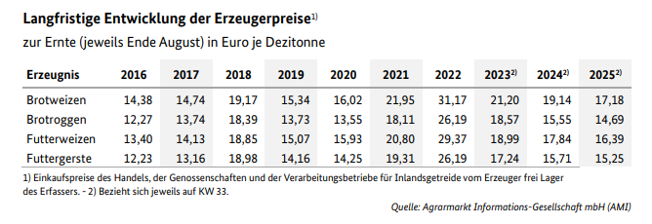
145 €/ha (ÖR) entsprechen bei ca. 16 €/dt „Kornertrags“-Preis einer Ertragsdifferenz von ca. 9 dt/ha und das in Bezug zur gesamten LN eines Betriebs und nicht nur in Bezug zu seiner Getreideanbaufläche

Slide 24
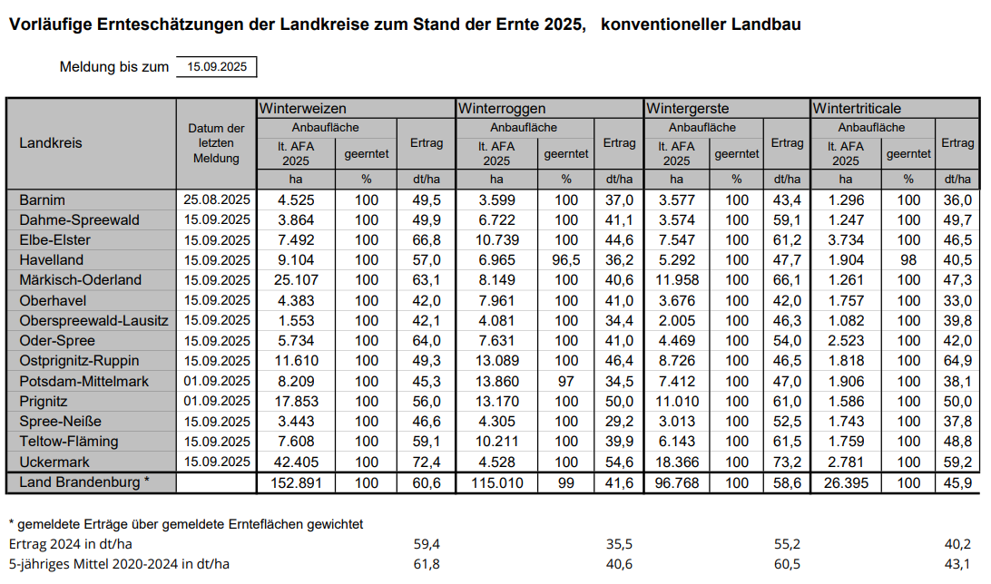

Slide 25
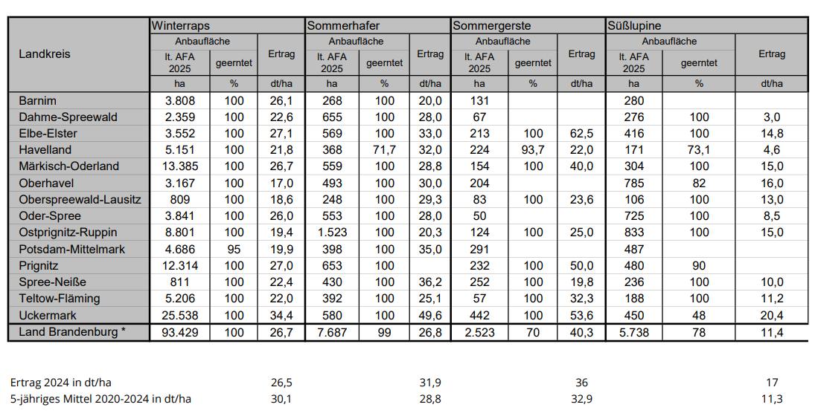

Slide 26
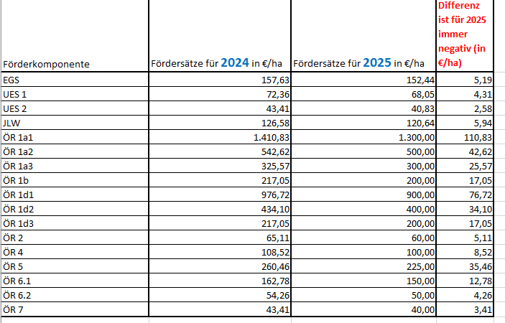
Wie änderten sich die Fördersätze tatsächlich für 2025 gegenüber 2024?
Bei der Einkommensgrundstützung (EGS) erfolgte eine Absenkung um 5,19 €/ha gegenüber der zu erwartenden Reduzierung um wiederholt 13 – 19 €/ha (bei 1 – 1,5 % zusätzlicher Umschichtung).
Stattdessen wurden bei den Öko-Regelungen „nur“ noch die Einheitsbeträge angewandt und keine Erhöhung praktiziert, für die jedoch der rechtliche Rahmen bestanden hätte.

Slide 27
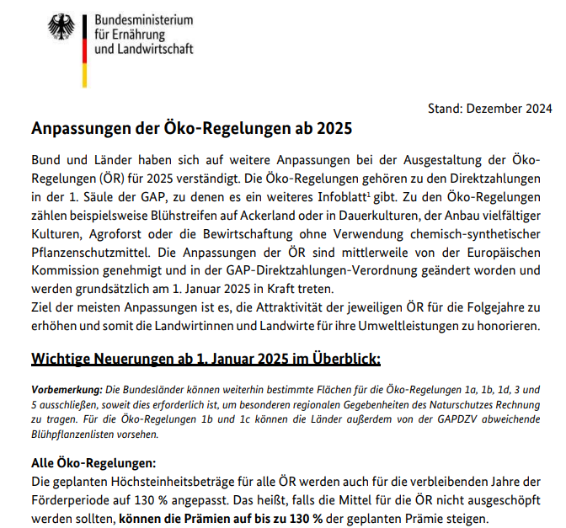
Und DAS bestätigte sich jedenfalls so nicht: Die Höchsteinheits-beträge für alle ÖR wurden letztlich nicht angehoben

Slide 28
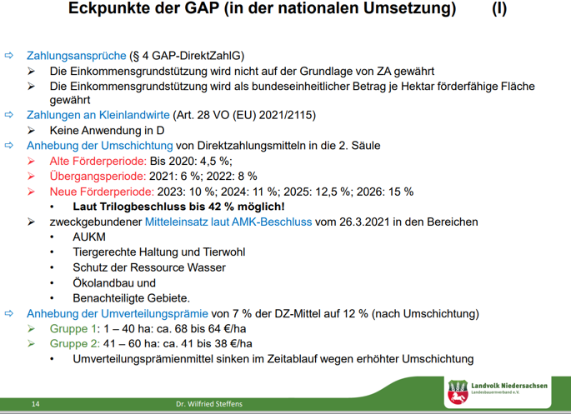
Hier die Rahmenbedingungen der Umschichtung über die Jahre:
Und es wird jährlich schwieriger:
- von 2023 zu 2024: + 1 % (= Istzustand
vom Dez. 2024; bedeutete: - 1,1 Mio €
EGS für Landwirte im Havelland)
von 2024 zu 2025: + weitere
1,5 % Umschichtung
von 2025 zu 2026: noch einmal + 2,5 %,
also für 2026; : 5 % mehr als 2023 an Umschichtungen

Slide 29
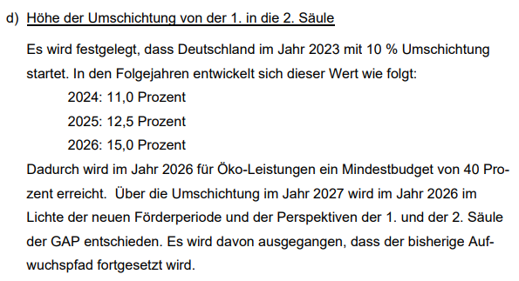
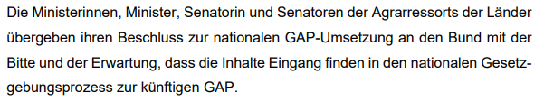
Beschluss dieser Agrarministerkonferenz (AMK)…. Demnach sind abweichende Entscheidungen erst in 2026 mit Wirkung für 2027 zu erwarten…

Slide 30
Tatsache ist jedoch:
dass gerade die Teilhabe an den Öko-Regelungen im HVL einen ganz
wesentlichen Einfluss auf das Betriebsergebnis hat und auch
stabilisierend wirkt(-e)
Bei vielen Betrieben gelang es, Einbußen infolge der gesteigerten Umschichtung deutlich abzufedern, teilweise zu kompensieren
Das Problem bleibt aber als solches für 2026 bestehen und verschärft sich weiter
Was kann man da tun?
ÖR1a + ÖR2+ÖR6+ÖR7 sind wichtige Komponenten für die Betriebe mit Ackerland
ÖR1d + ÖR4 + ÖR5 + ÖR7 ermöglichen auch auf dem Grünland, Gewinne zu erwirtschaften
Die möglichen Potentiale sind im Havelland aus meiner Sicht nun weitgehend ausgeschöpft.
Ausnahme: Öko-Regelung „Altgras“ ÖR1d → hier 1% von 30.000 ha GL wären rund 300 ha
in der Stufe ÖR1d3, bislang sind es in 2025 kreisweit 118 ha:
Bitte schauen Sie sich Ihren Betrieb dahingehend prüfend selbst an.
Bisher wurde ein Niveau gesichert, das besser ist, als es den Verhältnissen vor der gegenwärtigen Agrarreform entsprach (für 2022 DZ noch: 22,4 Mio € insgesamt im Vergleich zu 26,5 Mio € für 2025)

Slide 31
Die von der Agrarministerkonferenz bereits 2021 beschlossenen jährlich gesteigerten Umschichtungen von Haushaltsmitteln aus der ersten in die zweite Säule der Gemeinsamen Agrarpolitik zeigen bereits ab 2024 erhebliche negative Auswirkungen im Landkreis Havelland
einzelbetrieblich konnten verbreitet finanzielle Einbußen für 2024 und 2025 durch deutlich gesteigerte Teilhabe an den Öko-Regelungen noch weitgehend reduziert werden, obwohl auch dort die Fördersätze reduziert wurden
Anhebung der Umschichtung von Direktzahlungsmitteln in die 2. Säule
  Alte Förderperiode: bis 2020: 4,5 %;
  Übergangsperiode: 2021: 6 %; 2022: 8 %;
  Neue Förderperiode: 2023: 10 %; 2024: 11 %; 2025: 12,5 %; 2026: 15 %
  - Laut Trilogbeschluss sind 42 % möglich!

Slide 32
Methoden und Herangehensweise / Fehlerdiskussion
Die Auswertungen basieren auf den Auszahlungslisten, aus denen die Zahlbeträge für die verschiedenen Komponenten summarisch für alle Antragsteller ersichtlich sind
Unberücksichtigt blieb bei allen Vergleichen:
  Ob es Kürzungen z.B. infolge von Konditionalitäten-Verstößen gab, die in der jeweiligen Kategorie die Auszahlung im Einzelfall schmälerten / modellhaft wurde unterstellt, dass es sie nicht gäbe
  Interne Verrechnungen blieben also durchgängig außen vor / der Focus liegt hier auf dem, was an die Landwirte floss → unabhängig von der Frage, ob es Kürzungen gab oder nicht
  Werden die Teilsummen durch den Fördersatz geteilt, entstehen die hier ausgewiesenen Werte für geförderte Einheiten (z.B. in €/ha) → hierbei wurden dann gerundete Werte dargestellt, um nicht den Eindruck zu erwecken, dass eine Genauigkeit für 2 Nachkommastellen gegeben wäre

Slide 33
Methoden und Herangehensweise / Fehlerdiskussion Teil 2:
Auch im Havelland gibt es – geschätzt 10 - Betriebe, die ihrerseits Flächen in anderen Landkreisen oder auch in anderen Bundesländern bewirtschaften (z.B. in Sachsen/ Anhalt oder Mecklenburg/ Vorpommern)
Auch diese Flächen werden zum Bestandteil unserer Auszahlungslisten, wenn der Landkreis Havelland als Bewilligungsbehörde fungiert / sie flossen daher in die Auswertung unkommentiert ein
Dort, wo die Anzahl der Betriebe je Förderprogramm bei Maßnahmen der 2. Säule der GAP ausgewiesen wird, fließen auch Betriebe aus anderen Bundesländern ein, wenn sie hiesige Flächen bewirtschaften und beantragen
  Das betrifft:
    die Ausgleichszulage für benachteiligte Gebiete
    die KULAP-Förderprogramme und Einkommensausgleiche in Schutzgebieten in den FP 40 und 50

Slide 34

Wie sieht es im Bundesmaßstab aus?

Slide 35
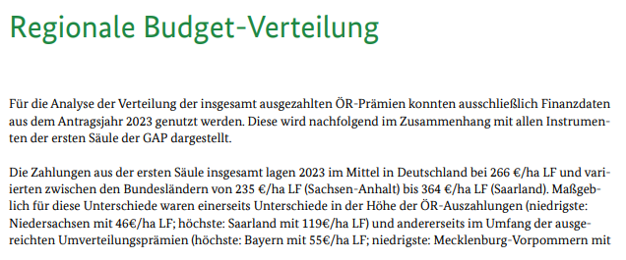
Mit einer Höhe von DZ in der Spanne von
313,79 €/ha (2024) bis
314,02 €/ha (2025) Förderung sind wir mit den Havelländer Betrieben demnach immer noch durchaus gut dabei!

Slide 36
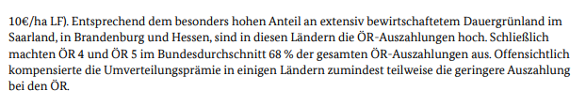

Slide 37
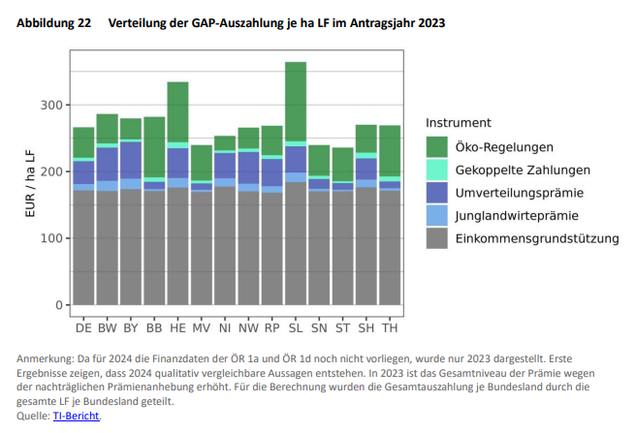
Über 300 €/ha LF
ist ein deutlich überdurchschnittlicher Wert
BB = Berlin / Brandenburg
SL = Saarland

Slide 38
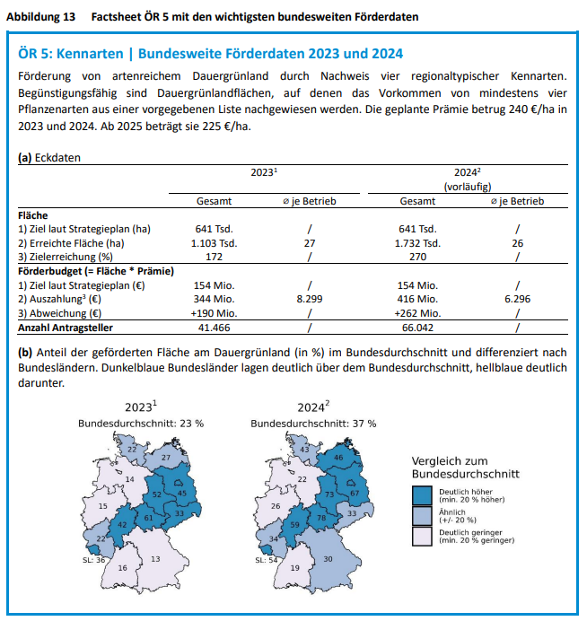
Die Teilhabe an Öko-Regelungen ist besonders in den östlichen Bundesländern mit flächenstarken Betrieben weit verbreitet… Hier ÖR5 als Beispiel

Slide 39
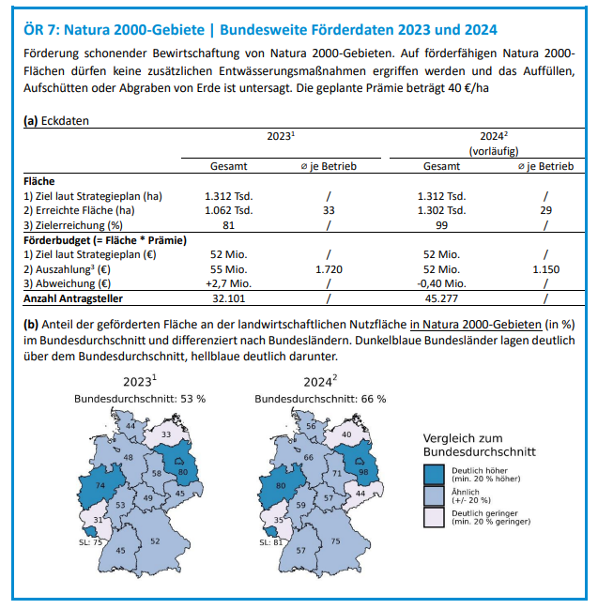
ÖR 7 -Zahlungen in Natura-Gebieten sind insbesondere
– im Land Brandenburg
- im Saarland und
in Nordrhein/ Westfalen
verstärkt erfolgt.

Slide 40
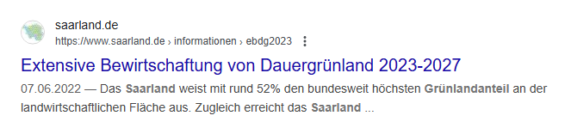
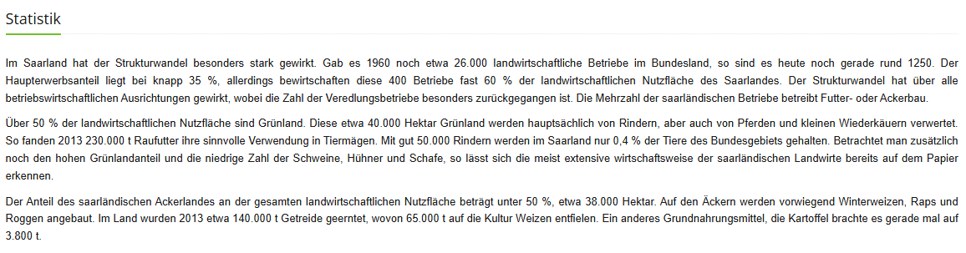
Wieso, warum lief es bei denen im Saarland noch besser???

Slide 41
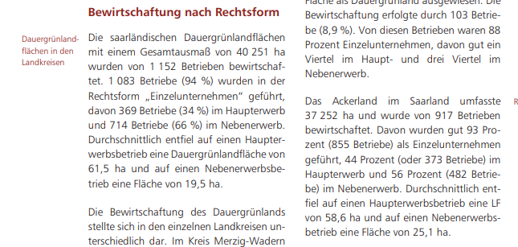
Die Umverteilungsprämien 1 und 2 werden bis zu einer LF von 40 ha bzw. dann für weitere 20 ha gewährt.
Das wirkt sich ebenfalls stark im Saarland aus: Nahezu die gesamte LF erhält dann dort diese Förderung…

Slide 42
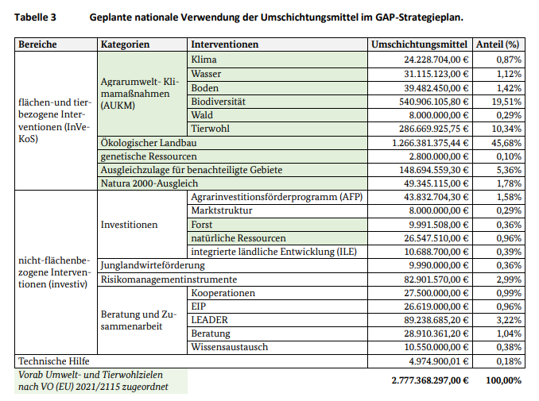
Das sind die erklärten Ziele der Umverteilungen lt. der Quelle BMEL „Evaluierung…“
… und das sind übrigens die Schwerpunkte als angedachte Empfänger der Umverteilung

Slide 43
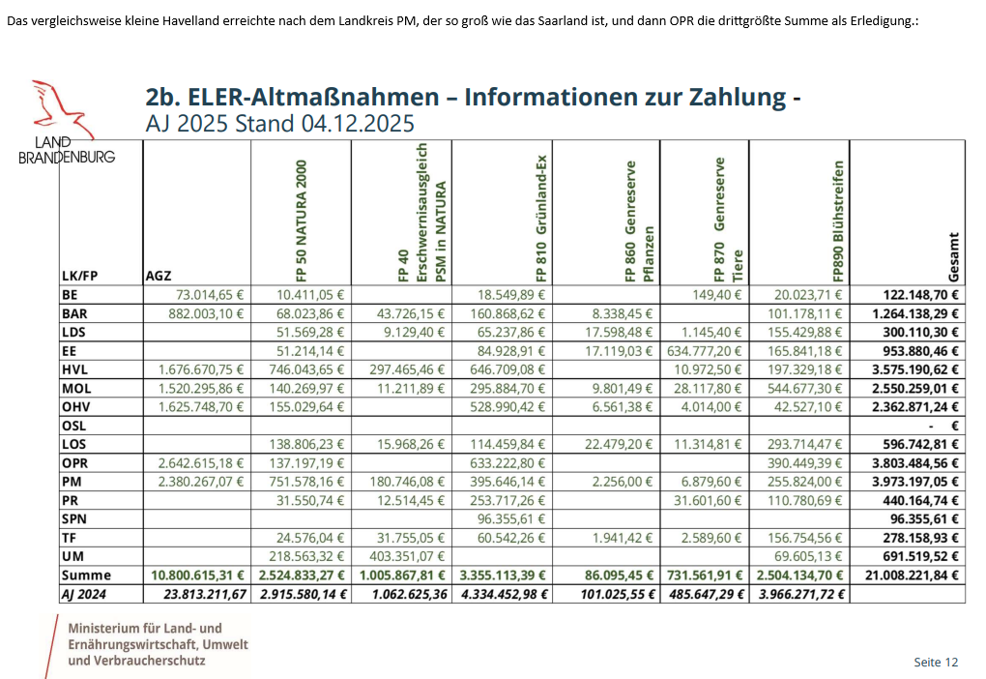

Slide 44
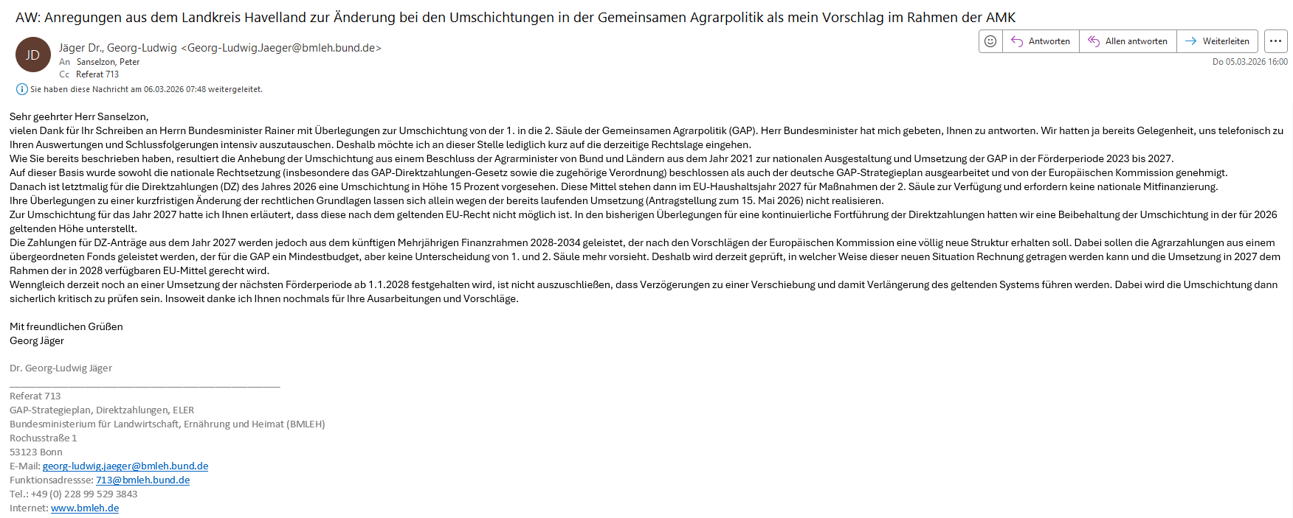

Slide 45
Zurück zur Agrarförderung 2026
Schwerpunkte: weitere Änderungen und Neuigkeiten / Hinweise

Slide 46
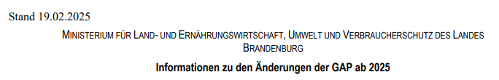
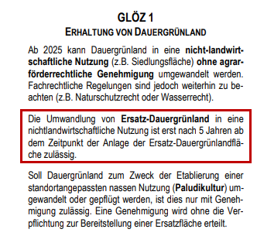
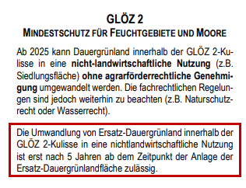

Slide 47
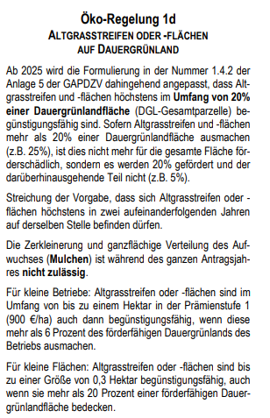
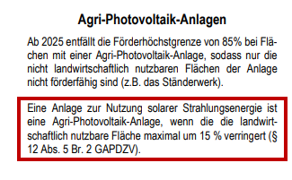
Geändert ab 2026 →

Slide 48
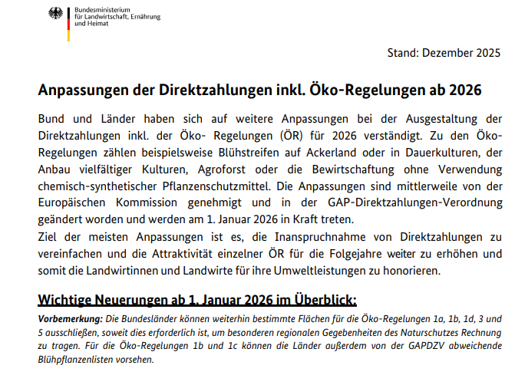

Slide 49
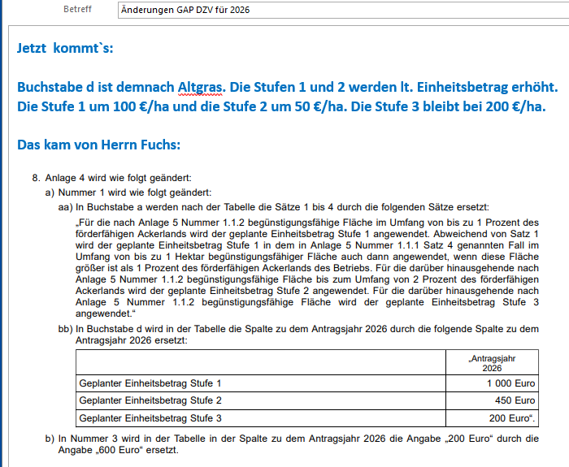
Erste Informationen des MLEUV zum Thema Änderungen ab 2026:
Freiwillige Stilllegung / Öko 1a
Altgras / ÖR 1d
Agroforstsysteme

Slide 50
Das war so nicht leicht verständlich und daher kurze Ausführungen zur besseren Veranschaulichung auf den folgenden Folien:

Slide 51
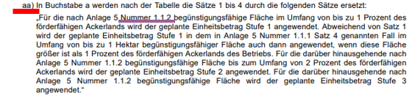
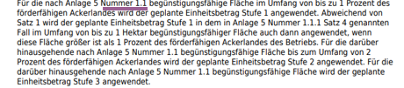
Neu:
Alt:

Slide 52
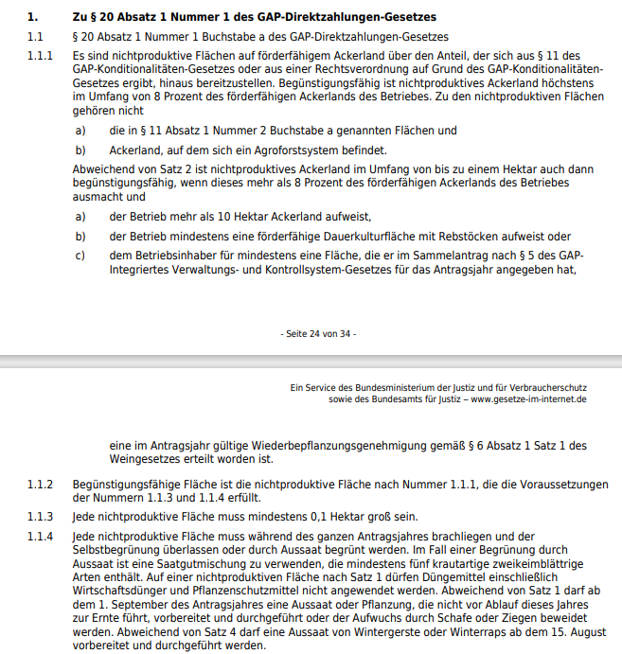
Nr. 1.1.2 ist der neue Verweis…

Slide 53
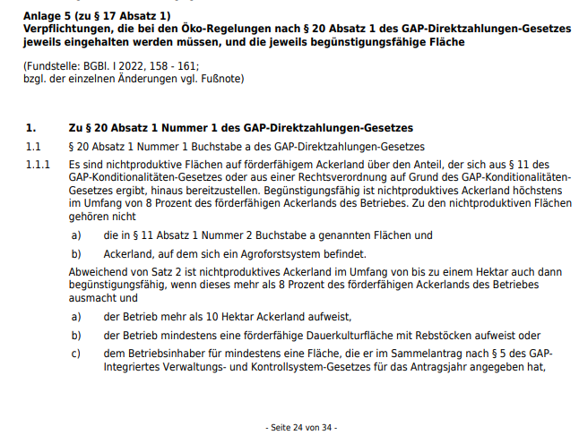
„Rebstöcke“ hier neu eingefügt

Slide 54
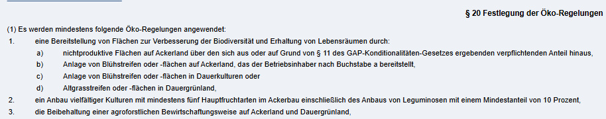
Welche Regelung ist nun § 20 (1) Nr. 3 mit dem neuen Fördersatz von 600 €/ha laut GAPDZ-Gesetz gemeint?:
Die Agroforstsysteme

Slide 55
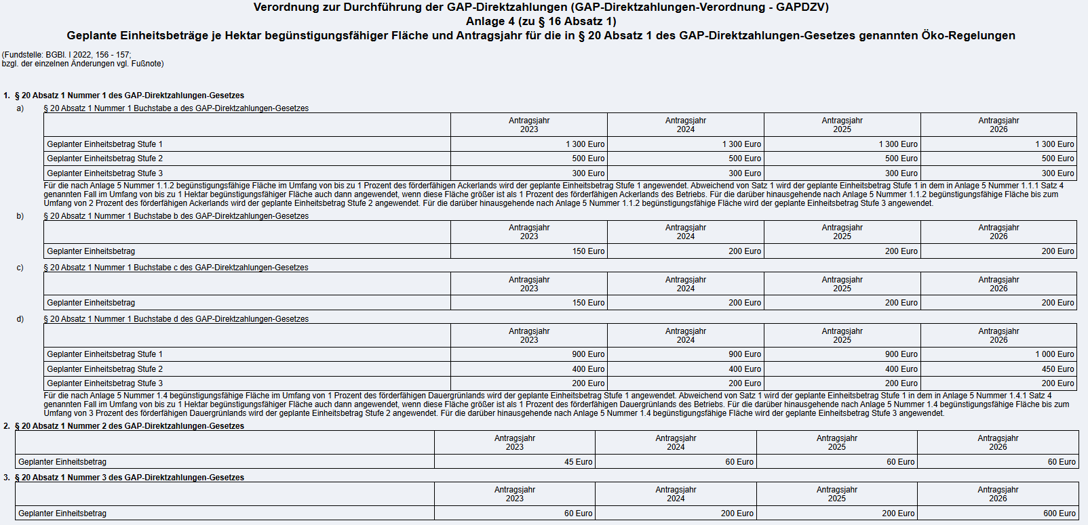
Geänderte Fördersätze für 2026 bei diesen Öko-Regelungen: … hier Erhöhungen
Alt-
Gras: Stufe1 + 2
Agro-Forst

Slide 56
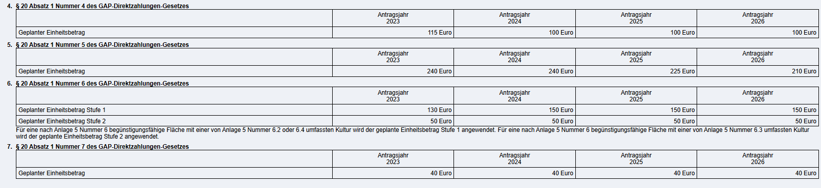
Absenkung bei Kennarten auf dem Grünland / ÖR5 auf nun 210 €/ha

Slide 57
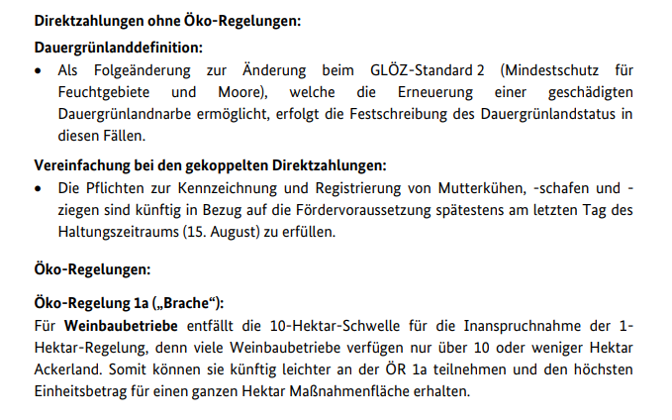

Slide 58

Nun also wieder mit Obergrenze von 20 % pro Schlag

Slide 59


Slide 60

Gibt es typische vermeidbare Fehler in 2025???
Auf Suche nach Fehlergruppen und Häufigkeiten, die keine bloßen Flächenabweichungen darstellen / Schwerpunkt hier: OER-XX
Am Beispiel A sieht man, dass OER 14 und OER 17 sowohl bei ÖR1a als auch bei ÖR 1d Anwendung finden.
OER14 ist die unproblematische Kappung auf 8 % bzw. 1 ha und OER 17 die Kappung auf 20 % bzw. 0,3 ha:
Beides ist kein Problem!

Slide 61


Beispiel B: Hier gab es 2025 Trouble in beiden Richtungen. Einerseits seien GL-Flächen nicht genutzt worden (302), andererseits andere in der Sperrzeit (322): Es sind nur wenige Einzelfälle bei Altgras

Slide 62

Für kleine Betriebe: Altgrasstreifen oder Altgrasflächen sind im Umfang von bis zu einem Hektar in der Prämienstufe 1 (1.000 €/ha) auch dann begünstigungsfähig, wenn diese mehr als 6% des förderfähigen Dauergrünlands des Betriebs ausmachen. Im Gegensatz zur Öko-Regelung 1a gilt diese Regelung auch für Betriebe mit 10 Hektar Dauergrünland oder weniger.
Wichtig ist auch die Dokumentation per Foto-App des genutzten umliegenden Streifens vor dem 1.9.26 und die erfolgte landwirtschaftliche Nutzung des Streifens – falls sie im Antragsjahr erfolgt - ab dem 1.9.26 !!! Ein reines Mulchen wäre ein Verstoß!

Slide 63


Slide 64


Slide 65


Slide 66


Slide 67


Slide 68

Zusammengefasst:

Slide 69

Im Antragsjahr 2025 gab es 155 Antragsteller mit 3.106 ha im Havelland für ÖR1a

Slide 70

Im Antragsjahr 2025 gab es 6 Antragsteller mit 44 ha im Havelland für ÖR1b

Slide 71

Im Antragsjahr 2025 gab es keinen Antragsteller im Havelland für ÖR1c

Slide 72

Im Antragsjahr 2025 gab es 70 Antragsteller mit 384 ha im Havelland für ÖR1a

Slide 73


Slide 74

Im Antragsjahr 2025 gab es 1 Antragsteller im Havelland für ÖR3
Im Antragsjahr 2025 gab es 106 Antragsteller 12.772 ha im Havelland für ÖR4

Slide 75

Im Antragsjahr 2025 gab es 224 Antragsteller mit 23.981 ha im Havelland für ÖR5

Slide 76
Im Antragsjahr 2025 gab es 106 Antragsteller 4.638 ha im Havelland für ÖR6 – Verzicht auf Pflanzenschutzmittel
Im Antragsjahr 2025 gab es 211 Antragsteller 40.736 ha im Havelland für ÖR7 (Natura 2000)

Slide 77

Authega als einziger Zugangsweg für die Antragstellung auch für 2026!
WICHTIG! Am besten gleich heute…
Prüfen Sie, ob Sie per Authega das Antragsprogramm 2025, ggfs. auch schon 2026 öffnen können. Die Zeit läuft Ihnen sonst davon …

Slide 78


Slide 79


Slide 80


Slide 81


Slide 82


Slide 83


Slide 84


Slide 85


Slide 86


Slide 87

Zusätzlicher Aufwand auf bestimmte Einzelfälle begrenzt…..

Slide 88


Slide 89


Slide 90


Slide 91


Slide 92


Slide 93

Antragsverfahren zur Agrarförderung 2026

Slide 94


Slide 95


Slide 96


Slide 97


Slide 98


Slide 99


Slide 100


Slide 101


Slide 102


Slide 103


Slide 104


Slide 105


Slide 106

Als interne Info wichtig fürs Amt:

Slide 107


Slide 108


Slide 109



Slide 110


Slide 111


Slide 112


Slide 113


Slide 114


Slide 115



Bislang die häufigsten Fälle aus früheren Beantragungen

Slide 116



Generelles Handling bei allen und Varianten für ungewöhnliche Formen
Eher die Ausnahme…

Slide 117

Tabellarische Darstellung eines positiven Ergebnisses:

Slide 118


Slide 119


Slide 120



Slide 121


Slide 122


Slide 123


Slide 124


Slide 125


Slide 126


Slide 127


Slide 128



Slide 129


Slide 130


Slide 131


Slide 132



Slide 133


Slide 134


Slide 135

Laut ELER2026 - Anträgen gibt es
zwei Antragsteller für die
Genreserve Pflanzen (FP 860) und
zwei Antragsteller für die
Genreserve Tiere (FP 870)
Mit Beginn ab 01.01.2026 im Landkreis Havelland

Slide 136


Slide 137


Slide 138


Slide 139


Slide 140

Gutes Gelingen und frohe Ostern!
Herzlichen Dank für Ihre Aufmerksamkeit

